Slide 1
Identitet og Bourdieu
Opsamling fra sidst, Bourdieus teori om kapitaler, Social arv

Slide 2
Dagens program
1) Opsamling fra sidste gang
2) Livsformer og livsstile
3) Pierre Bourdieu (Stort set alle samfundsfagslærers yndlingsteoretiker)

Slide 3
Opsamling fra sidste gang
Goffmans teori – Face, Setting, Frontstage og backstage
Sociale grupper – Hvornår er noget en gruppe?
Sociale medier – hvordan ændrer de spillereglerne for vores identitetsdannelse?

Slide 4
Livsformer i Danmark
Er der stor eller lille forskel på den måde danskerne lever deres liv?
Hvad kan være årsager til man lever forskellige liv?

Slide 5
Livsstile
Livsstile er bygget op omkring bestemte værdier og opfattelser af virkeligheden, samt måder, vi mennesker agerer på. Livsstile handler blandt andet om, at man gennem en kortlægning af befolkningens forbrugsmønstre kan påpege ligheder og forskelle mellem bestemte sociale grupper. Det vil sige, at de normer og værdier, som vi har lært igennem socialiseringsprocessen spiller en aktiv rolle i den livsstil, som vi mennesker hver især opbygger.
Livsstil er i dagens senmoderne samfund afgørende, fordi vi mennesker i høj grad forstår os selv gennem det, vi forbruger, for eksempel bolig, bil, ferierejser, sko, mad, bøger, tøj, film/tv-programmer, iPads, mobiler, pc’er osv.

Slide 6
Livsstile
Selv om vi hver især gør alt for at udvikle en særlig livsstil, kan det konstateres, at der rent faktisk er meget store grupper i det danske samfund, som kan siges at have mere eller mindre den samme livsstil.
Ved at inddele den danske befolknings forskellige holdninger til samfundet, og deres forskellige handlemønstre, i en række bestemte kategorier er det muligt at identificere bestemte livsstilsgrupper. Den mest kendte model til dette er Minervamodellen.
Det er altså som om at folk der udsættes for den samme socialisering og er i de samme sociale grupper udvikler samme livsstil over tid

Slide 7
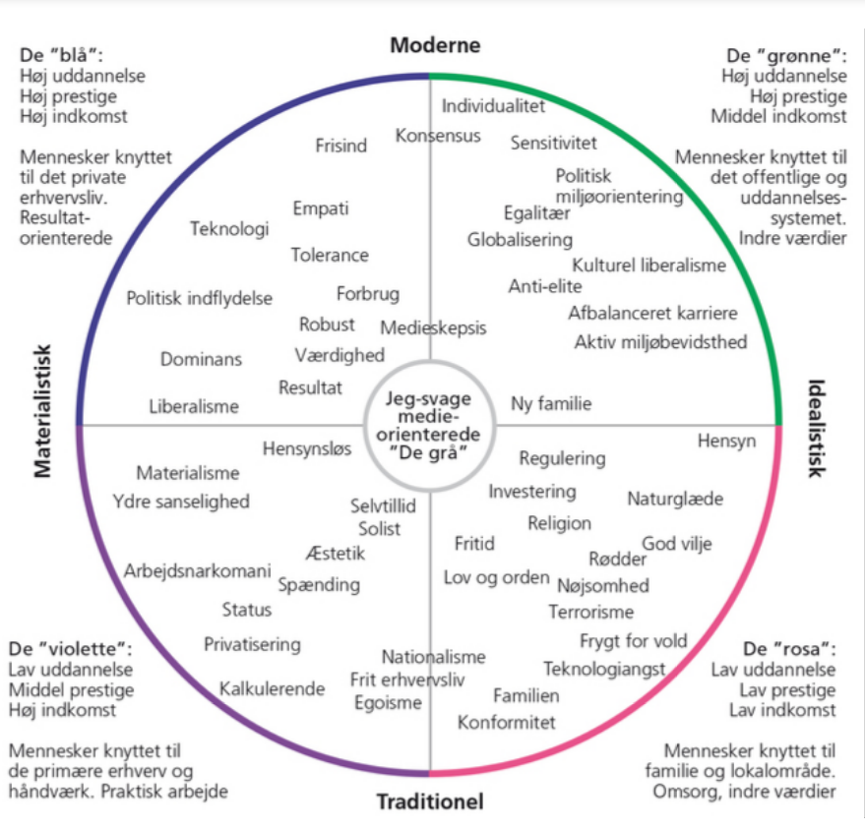
MInervamodellen
Reklamebranchen og de politiske partier er meget glade for Minervamodellen, fordi de kan bruge den til at planlægge en bestemt kampagne, så den rammer den målgruppe eller vælgergruppe, som den er tiltænkt.

Slide 8
Pierre bourdieus teori om habitus og kapitaler
Minervamodellen er inspireret af Bourdieus teori om habitus og kapital.
Habitus – Vores identitet - ”de indlærte koder, der lægger rammerne for individets handlinger i hverdagen, dets vaner og holdninger og den måde, individet opfører sig på”
Habitus - De indlærte koder, du har lært i din opvækst, og som er med til at gøre dig til den, du er.
Vores habitus fungerer på den måde, at når der opstår en situation, så handler vi på en måde, der skyldes den lange række af erfaringer og påvirkninger, som er selvskabte eller påførte, og som er lagret i vores habitus.

Slide 9
Habitus
På den måde er habitus åben for forandringer. Det kan godt være, vi fødes ind i nogle bestemte rammer, hvor der kan være flere eller færre ressourcer til rådighed, men livet igennem erfarer vi, og disse erfaringer lagres og ændrer vores habitus. Kombinationen af disse vurderinger og handlinger bestemmer så igen, hvilken livsstil individet har.
Tæt knyttet til habitusbegrebet er kapitalbegrebet. Kapitalbegrebet er et forsøg på at afdække de ressourcer, som forskellige aktører i samfundet er i besiddelse af, og som de bruger i livet.

Slide 10
Kapitalbegrebet
Individet er i besiddelse af særligt tre typer af kapital.
Økonomisk kapital – Penge. Ejendomme. Opsparing. Investeringer. Dette er den synlige kapitalform.
Kulturel kapital - Handler om mængden af viden, uddannelse, information, dannelse og æstetiske dispositioner. Blandt andet giver kulturel kapital magt til at definere og dominere den kultur, der har magten i samfundet, ligesom kulturel kapital giver adgang til vellønnede jobs. Kulturel kapital kan være kropslig: Hvordan man udtrykker sig, taler med dialekt, er soigneret osv. Kulturel: Det er lavkultur at gå til fodboldkamp eller se Paradise. Højkultur at gå på museum og se nyheder. Institutionaliseret – Uddannelse, titler, jobfunktioner
Social kapital – Din familie. Dit sociale netværk. Venner. Arbejdsforbindelser osv.

Slide 11
Habitus og kapitaler
Bourdieu forklarer, at det er mængden af henholdsvis økonomisk, social og kulturel kapital, som har indflydelse på, hvordan man som menneske tænker, vurderer og handler i bestemte situationer.
Det er også mængden af henholdsvis økonomisk, social og kulturel kapital, der afgør en aktørs magtposition i samfundet. For eksempel vil de folk, der har betydelig økonomisk kapital, have stor økonomisk magt i samfundet.

Slide 12
Felter i samfundet
Ud over begreberne habitus og kapital er også begrebet felt meget centralt i Bourdieus teori.
Et felt er ifølge Bourdieu udtryk for et afgrænset socialt område eller en social arena i samfundet.
Ifølge Bourdieu består samfundet af en masse felter, og inden for disse felter foregår der hele tiden en kamp mellem aktører om at opnå mest mulig indflydelse og magt. Det, der bestemmer, hvilke aktører som opnår indflydelse og magt inden for feltet, er den kapital (økonomisk, kulturel, social), som de pågældende aktører er i besiddelse af.

Slide 13
Felter i samfundet
Groft sagt vil de individer, som er i besiddelse af meget af den kapital, der er vigtig inden for det specifikke felt, klare sig bedre end de individer, som kun besidder lidt eller slet intet af den kapital, der kræves i feltet. Det individ, hvis habitus er rig på kapital og i stand til at omsætte denne, det vil sige har en fornemmelse for, hvordan man skal agere (handle) med sine kapitaler inden for et bestemt felt, vil klare sig godt, opnå indflydelse og kunne dominere.
Derimod vil det individ, hvis habitus er præget af lidt kapital, ikke i tilstrækkelig grad være i stand til at vide, hvordan han eller hun skal agere i feltet, hvilket vil føre til, at han eller hun klarer sig mindre godt og bliver domineret.

Slide 14
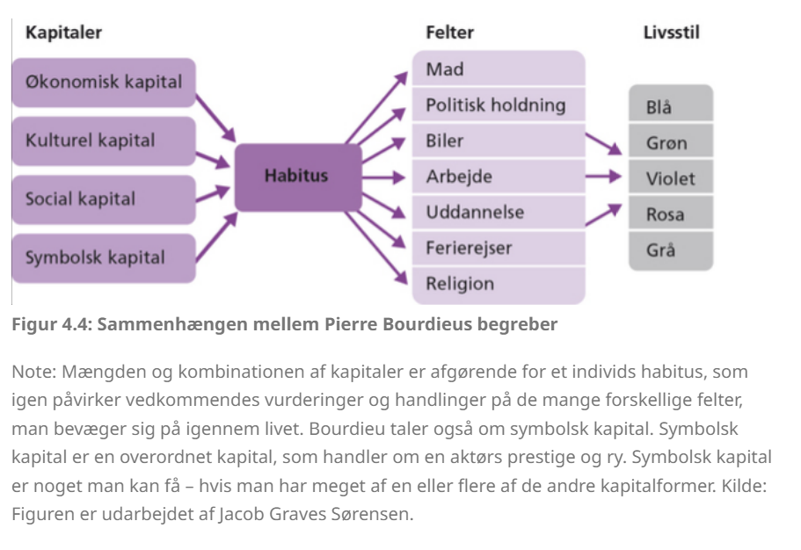
illustreret

Slide 15
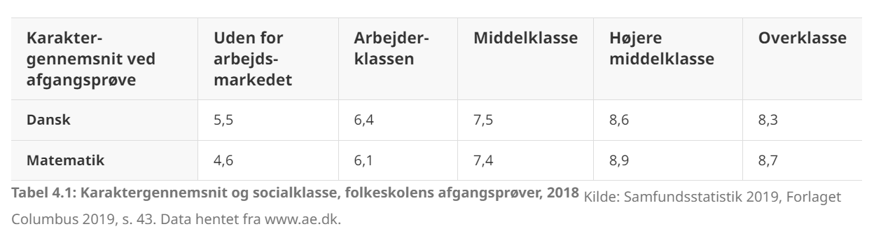
Et eksempel

Slide 16
Pause
☺

Slide 17
Opsummeret
Habitus
  Vores ”identitet” der konstant forandres
Kapitaler
  Økonomisk
  Kulturel
  Social
  (Symbolsk)
Felt
  De sociale arenaer vores habitus befinder sig i og må tilpasse sig de spilleregler der gælder, eller hvis man har meget kapital være med til at definere spillereglerne

Slide 18
Nu skal vi bruge vores viden fra i dag og sidste gang
Vi skal se uddrag fra blok på bistand hvor vi møder Jimmy.
Vi skal holde øje med:
Kunne der være noget i hans primære og sekundære socialisering der er udfordrende?
Hvor meget har han af de her kapitaler Bourdieu snakker om?
Kan vi også bruge Goffman til et eller andet her?

